Slide 1
Grupo de Trabajo de Inversiones
Sesión Número 031
Mayo 2017

Slide 2
Orden del día
Grupo de Trabajo de Inversiones
Sesión número 031
Mayo 2017
Presentación, análisis y propuesta de CKD PRUMEX IV (bienes raíces)
Informe sobre la inversión en CKD´s
Informe sobre el entorno económico
Informe sobre la estrategia del FANVIT
Informe sobre resultados y composición del FINVIT
Informe sobre la Auditoría Anual de Riesgos
Informe de los Estados Financieros del FANVIT
Propuesta de modificaciones al Marco de Gestión del FANVIT
Informe sobre el portafolio del FANVIT A y FANVIT B
Propuesta de sustitución de 284.3 mdp de RCentro14 por 100 mdp de RCentro17

Slide 3

Exposición del CKD por parte de

Slide 4
Exposición interna del CKD

Slide 5
Estructura del CKD
Vex Capital (Quierocasa) emitirá un CKD VEXCK 17 con las siguientes características:
Característica |  | Prumex IV |  | Comentario
Sector |  | Bienes raíces |  | • Vivienda vertical urbana (100%)
Monto máximo |  | 4,400 mdp
Coinversión |  | 30% |  | La coinversión es mucho mayor a la promedio (5%) Es realizada 10% administrador, 20% fondos paralelos
Término |  | 10 años |  | El plazo está en línea con el sector de bienes raíces.
Periodo inversión |  | 4 años
Retorno preferente |  | 10% |  | Está en línea con los nuevos CKD's
Retorno objetivo |  | 16-19% netos |  | Es una TIR neta competitiva (similar a PruMex).
Comisión |  | • 1.5 % sobre monto máx. emisión (Inv) • 1.5 % sobre inversiones netas (Des) |  | La comisión es la promedio, aunque la base es el monto máximo de la emisión.
Catch up |  | 80%/20% |  | Catch up estándar

Slide 6
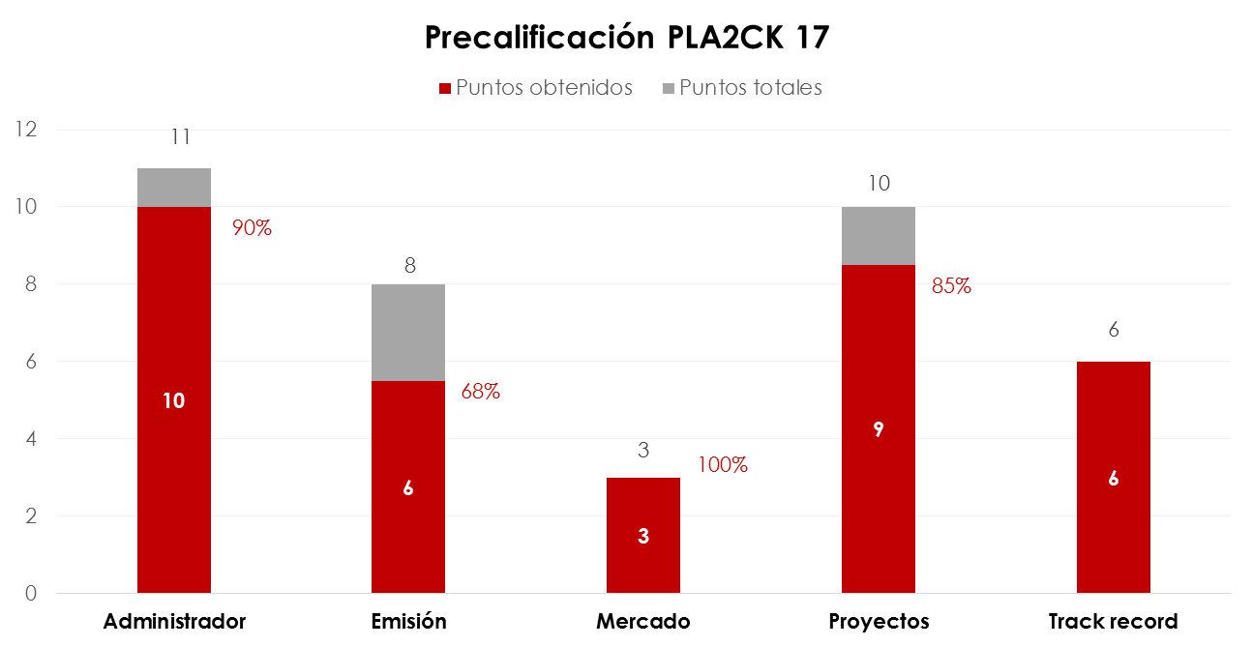
Precalificación de VEXCK 17
La calificación total del CKD es de 8.68 podemos revisar las calificaciones parciales en la siguiente gráfica:
Pendiente!!! Por efectuar precalificación
Elaborado por la Gerencia Sr. de MFGI del Infonavit con información del administrador.

Slide 7
Aspectos a considerar
A continuación se presentan las consideraciones más relevantes para la inversión:
Administrador
 |  | • | Cuenta con amplia experiencia en el sector y administrando fondos de capital privado
 |  | • | Todas las decisiones de inversión se toman de manera unánime
Emisión
 |  | • | La comisión y el rendimiento preferente están en línea con el mercado.
 |  | • | La coinversión es mucho mayor a la promedio
 |  | • | Modelo operativo verticalmente integrado con economías de escala
Administrador |  | • | Proceso de inversión claro y completo en toda la cadena de valor
 |  | • | El sector de vivienda media es defensivo en épocas de desaceleración económica y se mantiene con crecimientos en épocas de estabilidad
Emisión
 |  | • | Líder en vivienda en la Ciudad de México con retornos de ~30% brutos*
 |  | • | Inversionistas recurrentes en sus fondos privados anteriores
*Información presentada por el administrador

Slide 8
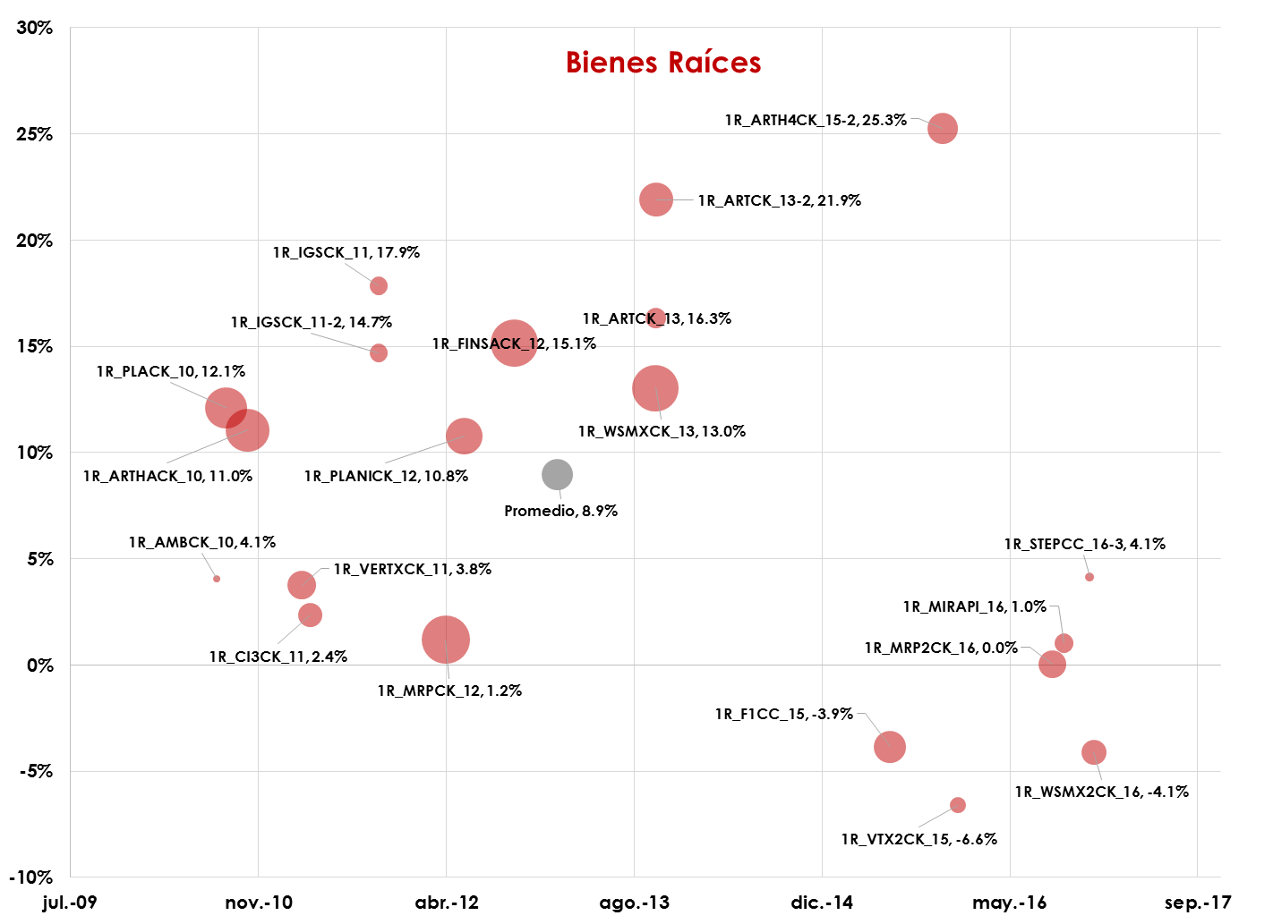
TIR’s del sector de bienes raíces: 8.9%
(de fecha de emisión al 28 de abril de 2017)
TIR | 8.9%
Total de CKD's | 20
TIR negativa | 3 | (15%)
TIR arriba del promedio | 10 | (50%)
Fecha de colocación
Elaborado por la Gerencia Sr. de MFGI del Infonavit con datos de PiP

Slide 9
Desempeño del sector de bienes raíces
(del 2 de agosto de 2010 al 28 de abril de 2017)
Bienes raíces
Total
Elaborado por la Gerencia Sr. de MFGI del Infonavit con datos de PiP

Slide 10
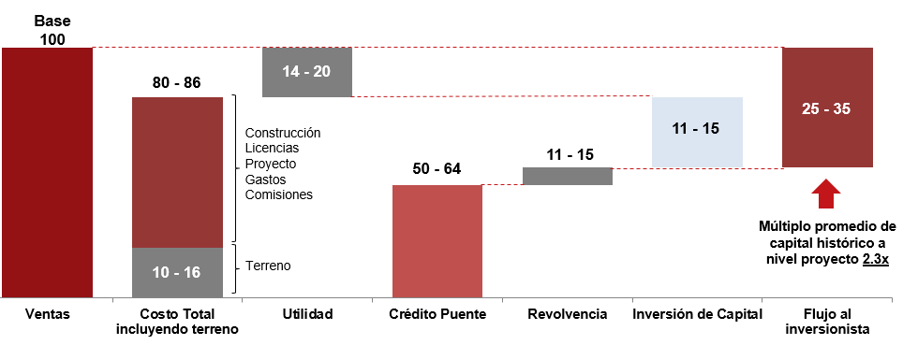
Tesis de inversión de Quierocasa
Vivienda vertical urbana en la Ciudad de México y municipios interurbanos:
Edificios de media altura (3-8 niveles): Revolvencia + eficiencia
Inversiones de capital en terrenos mayores a $40 mdp
Plazos del proyecto de 3 a 5 años
Estructura costo/capital
Fuente: Información proporcionada por el administrador

Slide 11
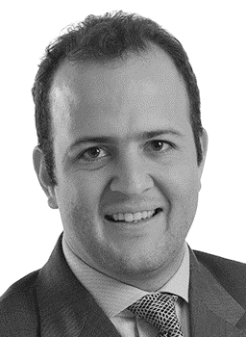
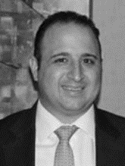
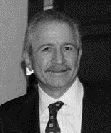
Equipo de Quierocasa
  A continuación se presentan la experiencia profesional más relevante y la preparación académica de los miembros clave del equipo:
 |  |  |  |  | Experiencia profesional anterior |  | Preparación académica
 |  | José Shabot Presidente Ejecutivo |  |  | • 11 años de experiencia en bienes raíces • Socio Fundador y Presidente del Consejo de ION, primera SOFOM Hipotecaria regulada en México. |  | • MBA, Stanford • Ingeniería civil, Universidad Iberoamericana
 |  | Salomón Shabot Director General |  |  | • 11 años de experiencia en bienes raíces • Director General HABITAVI |  | • Ingeniería civil, Universidad Iberoamericana
 |  | Moisés Shabot Presidente del Consejo |  |  | • Co-fundador de Quierocasa • Experiencia en el desarrollo, construcción y comercialización de más de 35 años |  | • Ingeniería civil, Universidad Iberoamericana • AD-2, IPADE
Fuente: Información proporcionada por el administrador

Slide 12
Propuesta de inversión FANVIT
Consideraciones
  Se tiene un monto total para CKD’s de 3,137 mdp*, de los cuales ya se han comprometido 1,050 mdp (33%) :
Quierocasa
Alignmex: 200
IGS: 200
EXI**
PruMex: 200
GFI: 350
Walton: 300
Ainda**
Infraestructura
Bienes raíces
Energía
Capital privado
Mezzanine
y otros
  El monto máximo destinado a Bienes Raíces es de 1,200 mdp en total***, de los cuales ya se han consumido 700 mdp y están por comprometerse 200 mdp extras.
* Al 10 de mayo de 2017 ** Montos por definir *** Montos definidos con metodología en proceso, para más información ver la sección “Asignación de montos de inversión en CKD’s por sector”, de la Sesión de Febrero.

Slide 13
Subcategorías de bienes raíces
Bienes raíces
Hotelero
Industrial
Comercial
Vivienda
Oficinas
Renta
Venta
Usos
mixtos
Quierocasa
100%
Alignmex: 200
100%
IGS: 200
60%
40%
PruMex: 200
46%
5%
35%
14%
Walton: 300
máx
35%
máx 35%
máx
35%
máx 35%
máx 35%
máx 35%
Total
23%
3.5%
9.8%
3.5%
4.6%
9.3%
0.5%
3.5%
%
Renta
Venta
Usos
mixtos
* Porcentaje total del monto asignado para inversiones en CKD’s
** Montos aproximados con información de los administradores
*** La suma por categoría no necesariamente debe sumar 100% dado que son montos máximos asignados

Slide 14
Propuesta de inversión FANVIT
Se propone buscar una participación en VEXCK 17 de:
XX mdp o hasta el 10% de la emisión, lo que resulte menor.
La orden prevalece 3 meses

Slide 15
Orden del día
Grupo de Trabajo de Inversiones
Sesión número 030
Abril 2017
Presentación, análisis y propuesta de CKD PRUMEX IV (bienes raíces)
Informe sobre la inversión en CKD´s
Informe sobre el entorno económico
Informe sobre la estrategia del FANVIT
Informe sobre resultados y composición del FINVIT
Informe sobre la Auditoría Anual de Riesgos
Informe de los Estados Financieros del FANVIT
Propuesta de modificaciones al Marco de Gestión del FANVIT
Informe sobre el portafolio del FANVIT A y FANVIT B
Propuesta de sustitución de 284.3 mdp de RCentro14 por 100 mdp de RCentro17

Slide 16



Informe sobre la inversión en CKD´s
A la fecha el portafolio de CKD’s lleva un rendimiento de -3.3%, comparado con 7.7% de los CKD’s en general.
<
En inversión
Se llamó a Comité Técnico el 12 de mayo
Se presentaron 2 proyectos :
Hospitale bajo esquema APP
Separación de basura en Yucatán.
En inversión
Aún no cierran proyectos.
Debido a la mecánica de los CKD’s no es posible que nos comuniquen información de proyectos hasta que sea pública.
En inversión
El cierre de libro fue el 28 de abril de 2017.
Se comprometió monto de 200 mdp (4.5% de la emisión).
Comprometido: 350 mdp (10%)
(Emisión de 3,500 mdp)
Inversión: 5-ago-16
Llamado: 108.7 mdp (31%)
TIR: -3.2% *
Preferente: 9%
Comisión: 1.65%
Plazo: 15 años
Precalificación: 6.4
Comprometido: 300 mdp (4.3%)
(Emisión de 7,500)
Inversión: 19-dic-16
Llamado: 60 mdp (20%)
TIR: -3.8% *
Preferente: 10%
Comisión: 1.75%
Plazo: 10 años
Precalificación: 9.1
Comprometido: 200 mdp (4.5%)
(Emisión de 4,422 mdp)
Inversión: 28-abr-17
Llamado: 40 mdp (20%)
TIR: No aplica
Preferente: 10%
Comisión: 1.5%
Plazo: 10 años
Precalificación: 8.8
*Cálculos internos con información de Valmer, al 28 de abril de 2017

Slide 17



Informe sobre la inversión en CKD´s
<
<
En inversión
El cierre de libro fue el 9 de mayo de 2017.
Se comprometió un monto de 200 mdp (7.41% de la emisión).
En espera
En la primera quincena de mayo se contempla la emisión.
Participa PensiónISSSTE, Seguros MetLife, Bancas Privada y Coinversión. Otros inversionistas por definir.
En espera
Tras los resultados de las negociaciones, se está en espera de la fecha de cierre de libro.
Comprometido: 200 mdp (7.4%)
(Emisión de 2,700 mdp)
Inversión: 9-may-17
Llamado: 40 mdp (20%)
TIR: No aplica
Preferente: 10%
Comisión: 1.5%
Plazo: 10 años
Precalificación: 8.8
Comité: Enero 2017
Monto: 200 mdp
(emisión estimada 2,000 mdp)
Preferente: 9%
Comisión: 1.25%-1.5%
Plazo: 10 años
Precalificación: 7.1
Comité: Febrero 2017
Monto: Por definir
(emisión de 8,000 mdp)
Preferente: 9%-10%
Comisión: ~1.5%
Plazo: 15 años
Precalificación: 5.9
*Cálculos internos con información de Valmer, al 28 de abril de 2017

Slide 18

Informe sobre la inversión en CKD´s
En espera
Ainda no ha dado todavía una fecha estimada de cierre de libro.
Cuando se tenga una fecha se informará de los términos vigentes para el CKD.
Comité: Agosto 2016
Monto: por definir
(emisión de 6,000 mdp)
Preferente: 9% - 12%
Comisión: 1.5%
Plazo: 15 años
Precalificación: 6.1
*Cálculos internos con información de Valmer, al 31 de marzo de 2017

Slide 19
Antecedentes EXICK 2
Antecedentes
  Se presentó el CKD EXICK 2 al Comité de Inversiones en febrero de 2017.
  Se aprobó un monto de 100 mdp con una vigencia de 3 meses.
  La precalificación del CKD era de 5.9, y entre otros factores, le afectaba negativamente la TIR del CKD anterior (EXICK 1, TIR de -5. 6% al cierre de enero).
Características de la emisión
Sector
Energía e Infraestructura
Monto máximo
MXN $8,000 mdp (Ocho mil millones de pesos)
Plazo
5 años periodo de inversión, 15 años totales
Retorno objetivo
15-17% brutos, 13% netos
Retorno preferente
9% en pesos*, 8% en dólares
Comisión por administración
1.5% sobre el monto total de la emisión*
* Condiciones iniciales presentadas al Comité de febrero de 2017

Slide 20
Reconsideración de propuesta de inversión
Se busca reconsiderar el monto de participación en EXICK2 por lo siguiente:
PENDIENTE TEXTO, ARTURO
El Sector de los trabajadores solicitó se considerara aumentar el monto destinado a este CKD por la naturaleza del sector.
Se negoció mejores condiciones de rendimiento preferente y comisiones:
  El rendimiento preferente se aumentó de 9% a 10% para proyectos greenfield
  La comisión se dividió para cobrar la mitad sobre el monto efectivamente invertido y la otra mitad sobre el monto total de la emisión.
EXICK 1 registró una TIR de 15.0% al cierre de marzo. Con esta TIR, la precalificación aumenta de 5.9 a 6.6 y en consecuencia se aumenta el monto de inversión prudencial.
Se sigue afinando la política de diversificación sectorial presentada al Comité de Inversión en febrero de 2017.

Slide 21
Propuesta de inversión FANVIT
Con base en las consideraciones anteriores, se propone buscar una participación en EXICK 2 de:
300 mdp o hasta el 10% de la emisión, lo que resulte menor.

Slide 22
Portal de Atención a Solicitudes de Emisoras
En el Portal de Atención a Solicitudes de Emisoras (PASE) ya se encuentran los siguientes CKD’s registrados:
Fecha de emisión | Nombre | Sector | Estado
05/08/2016 | FCI Administradora | Infraestructura | En cartera
30/12/2016 | Walton | Bienes raíces | En cartera
30/04/2017 | Alignmex | Bienes raíces | Aprobado
30/04/2017 | MIP - EXI | Infraestructura | Aprobado
30/04/2017 | Grupo IGS | Bienes raíces | Aprobado
30/04/2017 | PruMex | Bienes raíces | En revisión
31/05/2017 | VEX Capital (Quiero casa) | Bienes raíces | En revisión
30/04/2017 | Gava | Bienes raíces | En revisión
06/04/2017 | Altum | Deuda | En espera
18/05/2017 | Artha | Bienes raíces | En espera
31/05/2017 | Delta | Bienes raíces | En espera
05/06/2017 | Be Grand | Bienes raíces | En espera
28/04/2017 | Thermion | Energía | En espera
Pendiente!!!
http://pase.plataformainfonavit.com/login

Slide 23
Orden del día
Grupo de Trabajo de Inversiones
Sesión número 030
Abril 2017
Presentación, análisis y propuesta de CKD PRUMEX IV (bienes raíces)
Informe sobre la inversión en CKD´s
Informe sobre el entorno económico
Informe sobre la estrategia del FANVIT
Informe sobre resultados y composición del FINVIT
Informe sobre la Auditoría Anual de Riesgos
Informe de los Estados Financieros del FANVIT
Propuesta de modificaciones al Marco de Gestión del FANVIT
Informe sobre el portafolio del FANVIT A y FANVIT B
Propuesta de sustitución de 284.3 mdp de RCentro14 por 100 mdp de RCentro17

Slide 24
ANEXOS
Abril 2017

Slide 25
Índices sectoriales y total de CKD’s al 28 de abril de 2017
Total
Infraestructura
Agropecuario
Bienes raíces
Mezzanine y otros
Capital privado
Energía
Fuente: Elaborado por la Gerencia Sr. de MFGI del Infonavit con datos de PiP

Slide 26
TIR’s del sector de bienes raíces: 8.9%
(de fecha de emisión al 28-abr-2017)
TIR | 8.9%
Total de CKD's | 20
TIR negativa | 3 | (15%)
TIR arriba del promedio | 10 | (50%)
Fecha de colocación
Fuente: Elaborado por la Gerencia Sr. de MFGI del Infonavit con datos de PiP

Slide 27
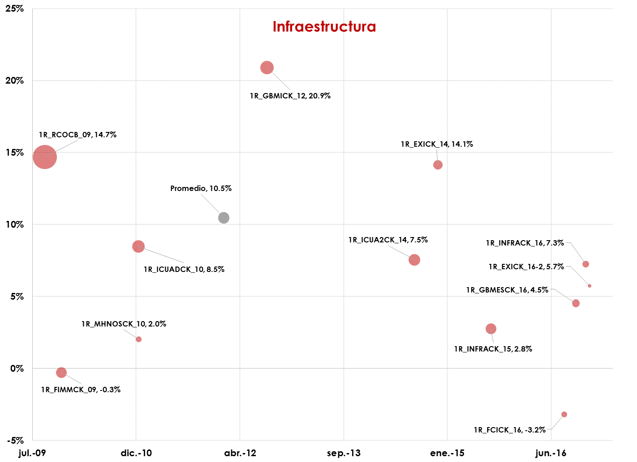
TIR’s del sector de infraestructura: 10.5%
(de fecha de emisión al 28-abr-2017)
TIR | 10.5%
Total de CKD's | 12
TIR negativa | 2 | (17%)
TIR arriba del promedio | 3 | (25%)
Fecha de colocación
Fuente: Elaborado por la Gerencia Sr. de MFGI del Infonavit con datos de PiP

Slide 28
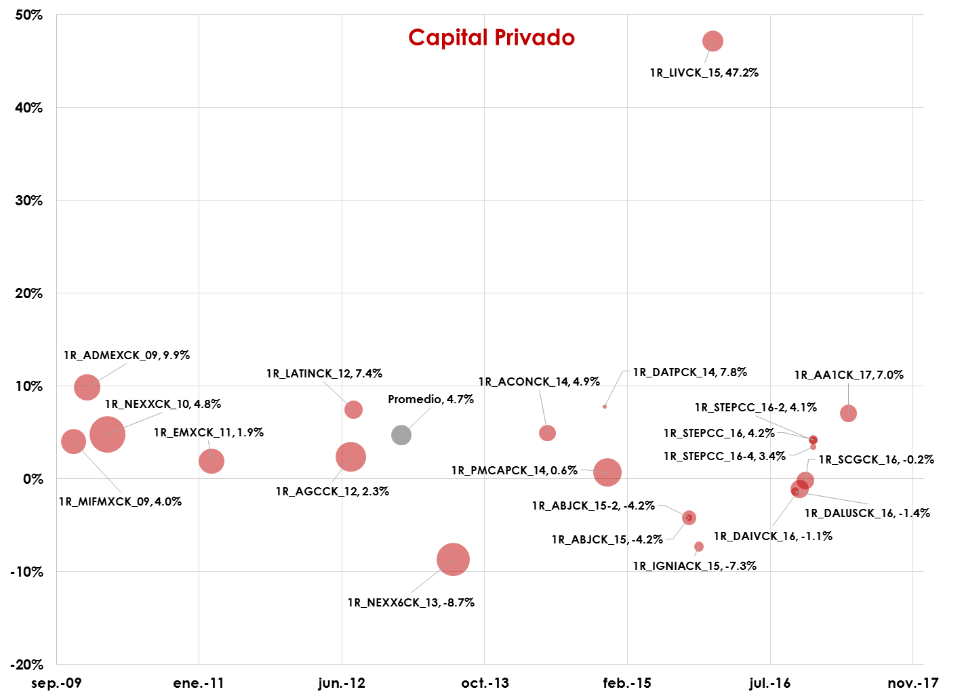
TIR’s del sector de capital privado: 4.7%
(de fecha de emisión al 28-abr-2017)
TIR | 4.7%
Total de CKD's | 21
TIR negativa | 7 | (33%)
TIR arriba del promedio | 7 | (33%)
Fecha de colocación
Fuente: Elaborado por la Gerencia Sr. de MFGI del Infonavit con datos de PiP

Slide 29
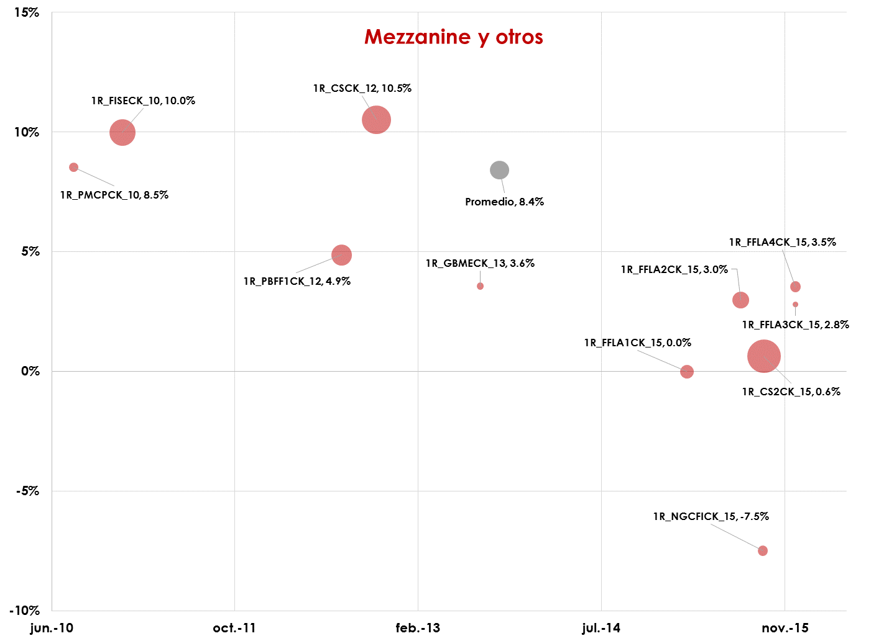
TIR’s del sector de mezzanine y otros: 8.4%
(de fecha de emisión al 28-abr-2017)
TIR | 8.4%
Total de CKD's | 11
TIR negativa | 2 | (18%)
TIR arriba del promedio | 3 | (27%)
Fecha de colocación
Fuente: Elaborado por la Gerencia Sr. de MFGI del Infonavit con datos de PiP

Slide 30
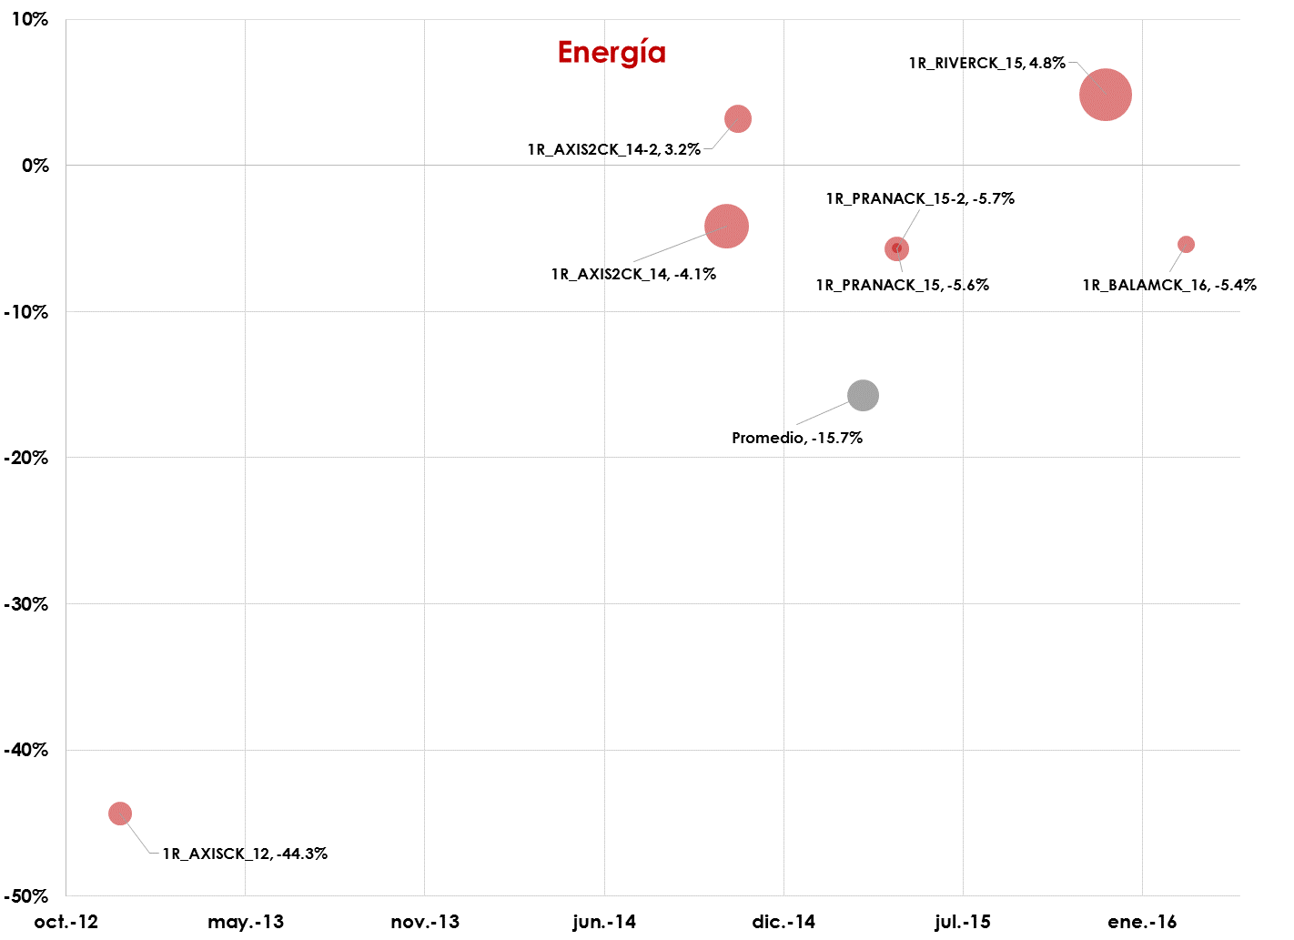
TIR’s del sector de energía: -15.7%
(de fecha de emisión al 28-abr-2017)
TIR | -15.7%
Total de CKD's | 7
TIR negativa | 5 | (71%)
TIR arriba del promedio | 6 | (86%)
Fecha de colocación
Fuente: Elaborado por la Gerencia Sr. de MFGI del Infonavit con datos de PiP

Slide 31

Descripción de cada CKD

Slide 32

Descripción de cada CKD

Slide 33

Descripción de cada CKD

Slide 34

Descripción de cada CKD

Slide 35

Descripción de cada CKD

Slide 36

Descripción de cada CKD

Slide 37

Descripción de cada CKD
proyectos

Slide 38

Asignación de montos de inversión en CKD’s por sector
(Con datos del cierre del 31-dic-2012 al cierre del 31-ene-2017)

